Slide 1
Optimisation du placement des antennes au Sénégal: cas Kédougou, Tambacounda et Matam
SOMA Ben Idriss Diloma

Slide 2
Table of Contents
Introduction Générale
Contexte général
Objectifs du projet
Méthodologie
Présentation du Sénégal et de la zone d’étude
Zone d’étude
Présentation des régions cibles
Vue d’ensemble du Sénégal de la couverture reseau
Carte de la couverture réseau
#nouvelle page
État de la couverture réseau
Couverture par opérateur
Analyse de la couverture
Généralités sur les réseaux de télécommunication
Canaux de communication
Spectre de fréquence et modulation
Modulation du signal
Capacité d’un canal - Théorie de Shannon
Propagation des ondes
Modèle de Friis (espace libre)
Simulation du modèle de Friis

Slide 3
Introduction Générale

Slide 4
La connectivité mobile reste inégale au Sénégal, surtout dans les zones rurales.
Le placement des antennes est un levier stratégique pour :
améliorer la couverture réseau,
réduire les interférences,
et optimiser les coûts.
Le projet s’appuie sur un modèle de simulation tenant compte :
de la propagation des ondes,
des contraintes géographiques et budgétaires,
et de l’allocation des fréquences.

Slide 5
Contexte général
Problématique : Le placement des antennes de télécommunication est crucial pour assurer une couverture réseau optimale, surtout dans les régions rurales du Sénégal.
Défis de la connectivité au Sénégal :
Couverture inégale entre zones urbaines et rurales
Qualité de service limitée dans les zones reculées
Fracture numérique impactant le développement
Contraintes géographiques et économiques
Enjeux du placement des antennes :
Assurer une couverture efficace
Minimiser les interférences
Optimiser les coûts d’installation
Respecter les contraintes techniques

Slide 6
Objectifs du projet
Objectif principal : Optimiser le placement des antennes pour une meilleure couverture réseau tout en réduisant les interférences
Objectifs spécifiques :
Analyser la couverture réseau actuelle au Sénégal
Identifier les zones prioritaires pour l’installation d’antennes
Proposer un modèle de simulation pour le placement optimal des antennes

Slide 7
Méthodologie
Étapes clés :
Analyse des données de couverture réseau
Modélisation de la propagation des ondes
Simulation du placement des antennes
Évaluation des performances du modèle
Résultats attendus :
Amélioration de la couverture réseau dans les zones rurales
Réduction des interférences entre antennes
Optimisation des coûts d’installation et de maintenance

Slide 8
Présentation du Sénégal et de la zone d’étude
Données démographiques et géographiques | Carte du Sénégal
- Population : 18 593 258 (2024) | Carte du Sénégal
- Superficie : 196 722 km²
- Taux d’urbanisation : ~54,7% (ANSD)
- Accès à Internet : ~58% (2022)
Répartition administrative :
- 14 régions administratives
- Concentration des infrastructures dans l’ouest
- Zones rurales sous-connectées

Slide 9
Zone d’étude
Nous nous concentrons sur trois régions du Sénégal : Kédougou, Tambacounda et Matam. Ces régions présentent des défis uniques en matière de connectivité mobile, notamment en raison de leur géographie et de leur densité de population. Ces régions présente,nt des taux de couverture réseau de .

Slide 10
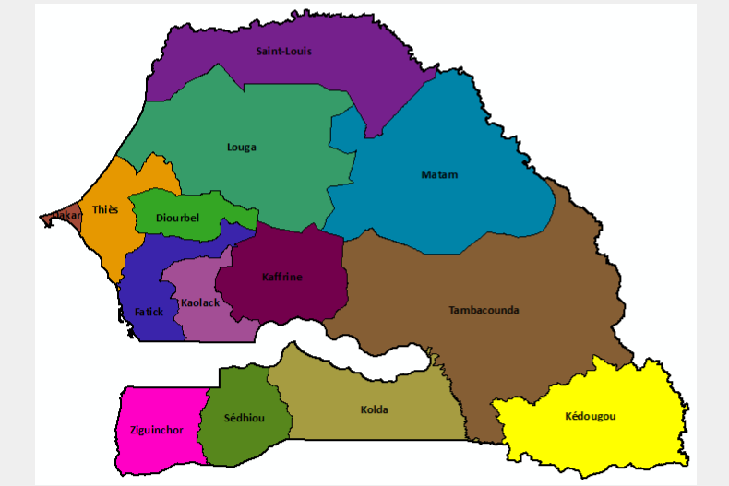
Présentation des régions cibles
Régions étudiées : Kédougou, Tambacounda et Matam Caractéristiques géographiques : - Kédougou : Région montagneuse, densité de population faible, accès limité aux infrastructures. - Tambacounda : Grande région avec des zones rurales étendues, accès limité à Internet. - Matam : Région frontalière avec des défis d’accès aux services de télécommunication, population majoritairement rurale.
Caractéristiques communes :
Situées dans la partie orientale du Sénégal
Diversité géographique et culturelle
Faible taux de couverture réseau
Disparités importantes urbain/rural

Slide 11
Défis spécifiques :
Manque d’infrastructures de télécommunication
Accès limité à Internet et services mobiles
Population principalement rurale
Contraintes géographiques importantes

Slide 12
Vue d’ensemble du Sénégal de la couverture reseau

Slide 13
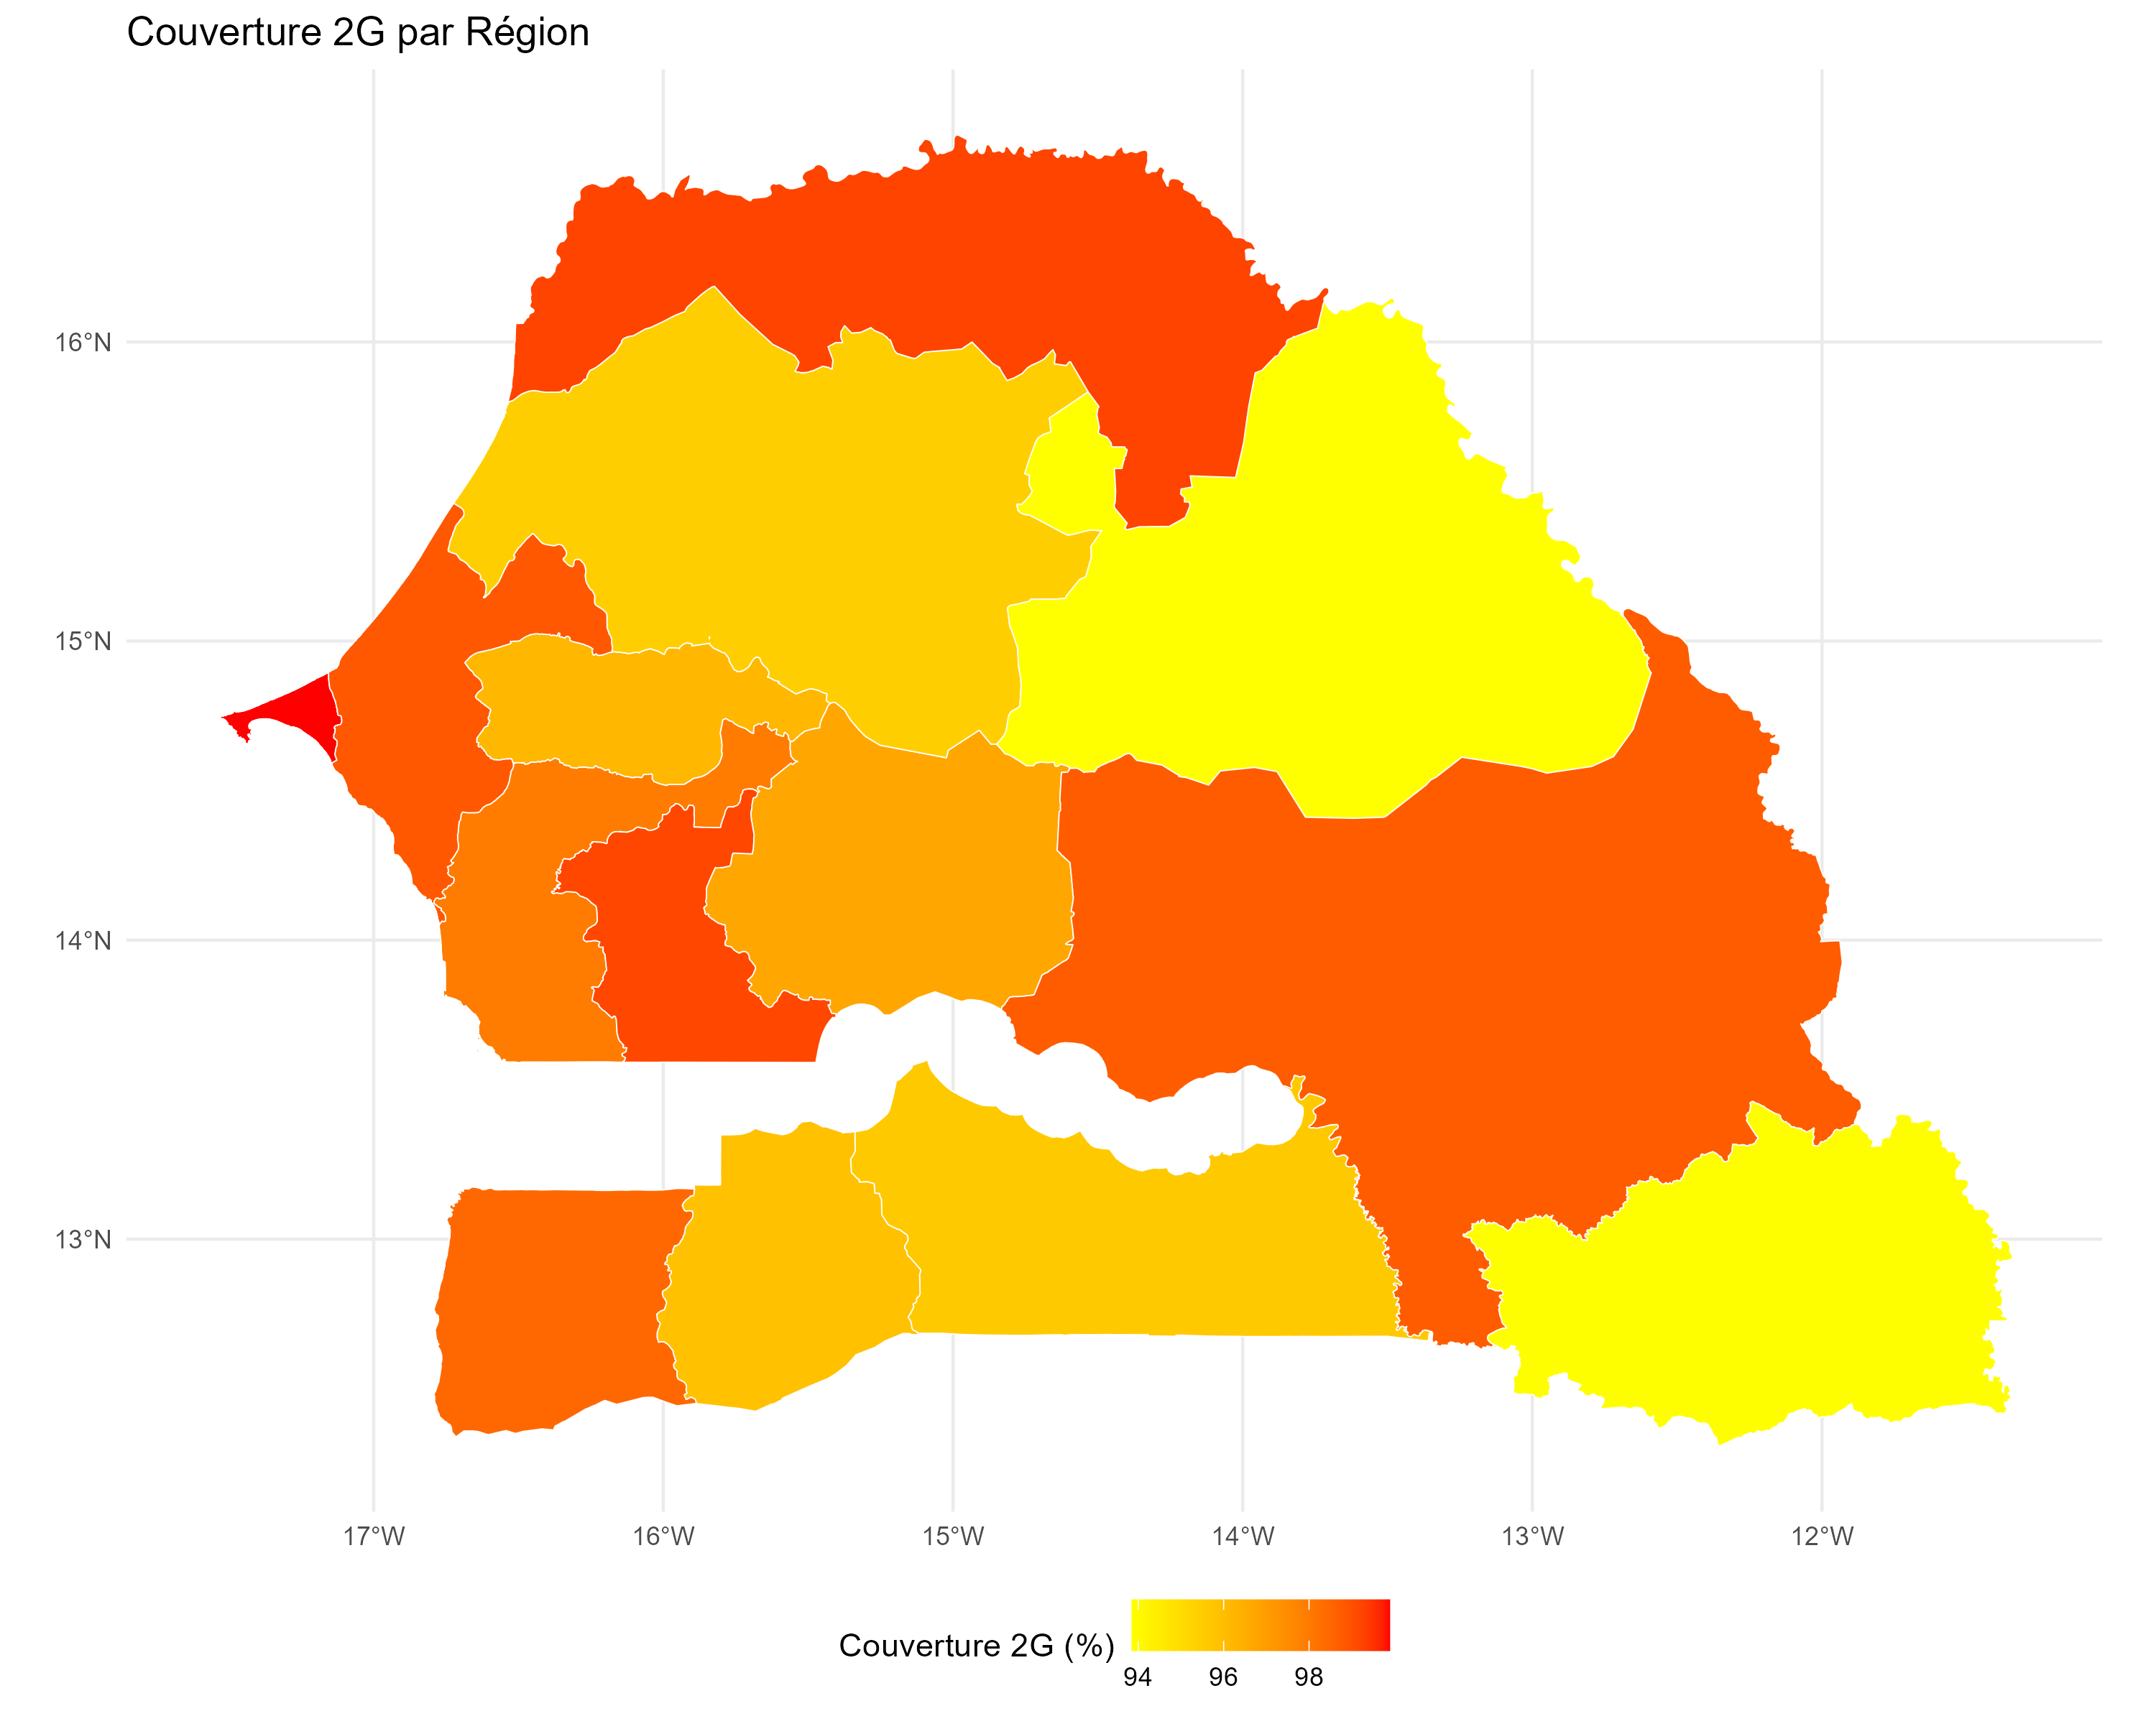
Carte de la couverture réseau

Slide 14
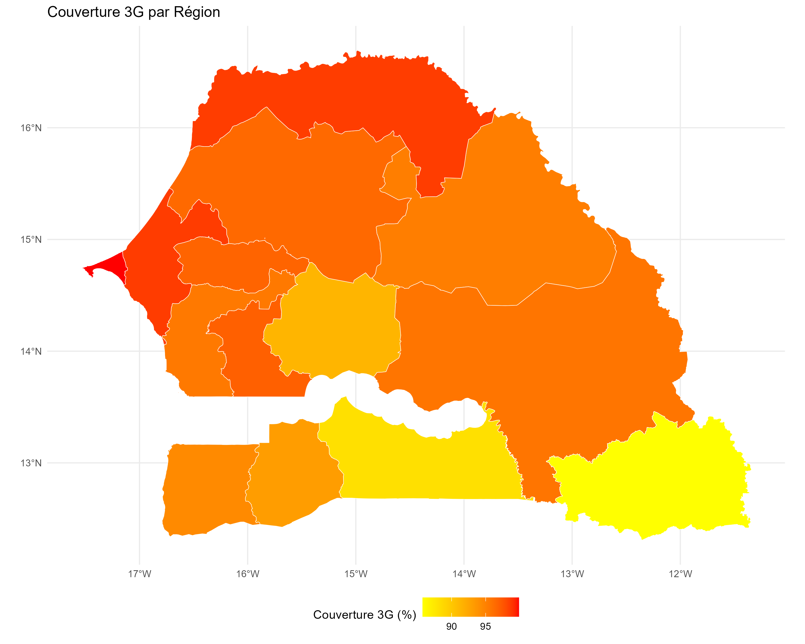
#nouvelle page

Slide 15
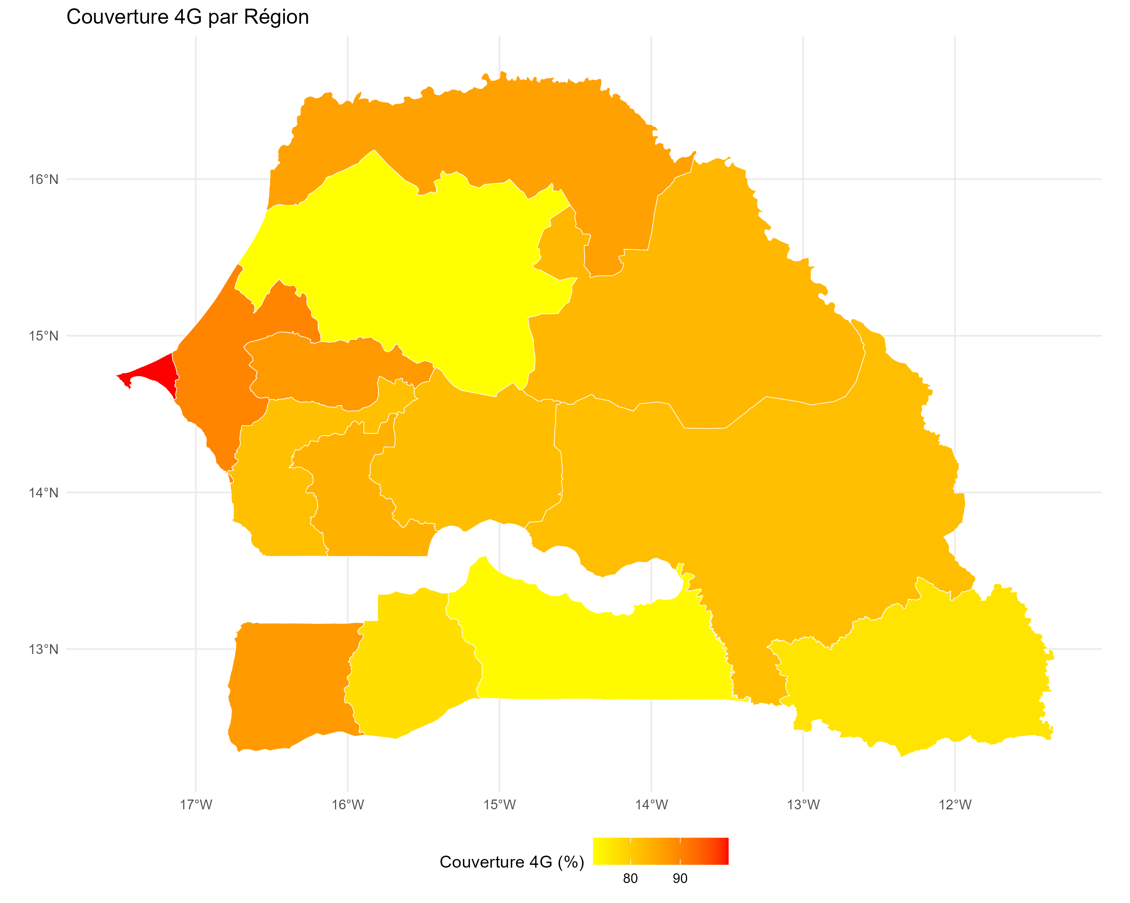

Slide 16
État de la couverture réseau

Slide 17
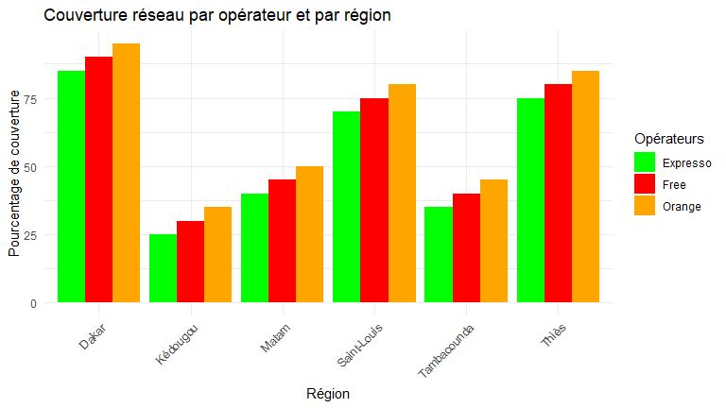
Couverture par opérateur
Comparaison de la couverture par opérateur

Slide 18
Analyse de la couverture
Constats principaux :
Orange : réseau le plus étendu (95% à Dakar, mais zones blanches rurales)
Free : couverture concentrée en zones urbaines (90% à Dakar)
Expresso : couverture la plus faible (85% à Dakar, <50% zones rurales)
Disparités régionales :
Kédougou et Tambacounda : couverture <50% tous opérateurs
Matam : couverture variable selon l’opérateur
Concentration des infrastructures dans l’ouest du pays

Slide 19
Généralités sur les réseaux de télécommunication

Slide 20
Canaux de communication
Définition : Médium de transmission d’information permettant l’acheminement d’un message
Types de supports :
Support physique (câble)
Support logique (canal radio)
Caractéristiques importantes :
Bande passante du canal
Capacité de transmission
Susceptibilité aux interférences

Slide 21
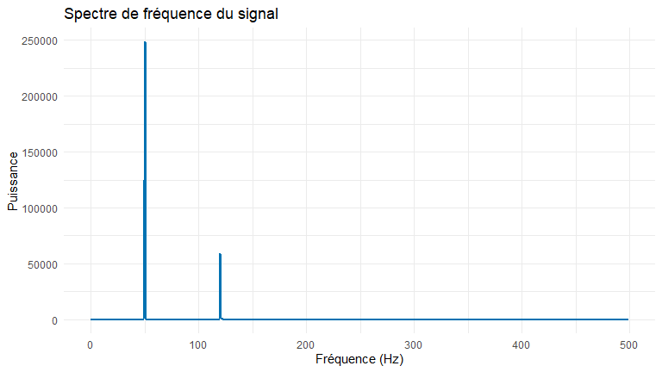
Spectre de fréquence et modulation
Spectre de fréquence d’un signal

Slide 22
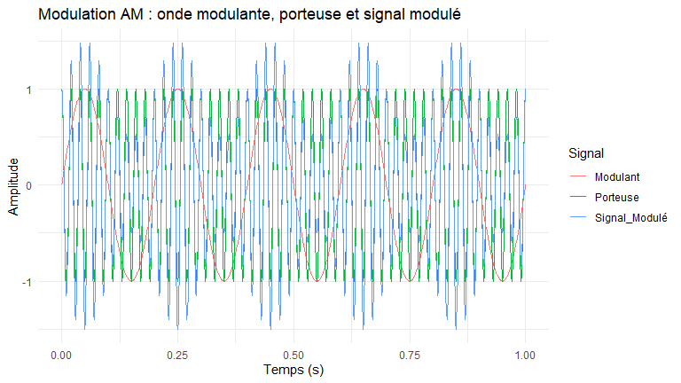
Modulation du signal
Modulation d’un signal

Slide 23
Capacité d’un canal - Théorie de Shannon
Formule de Shannon :
$$C_{I}=Δf⋅\log_{2}\left(1+\frac{P_{S}}{P_{N}}\right)$$
Où :
$C_{I}$ : capacité du canal (bits/s)
$Δf$ : largeur de bande (Hz)
$P_{S}$ : puissance du signal reçu
$P_{N}$ : puissance du bruit
Implications :
Plus la bande passante est large, plus la capacité est élevée
Importance du rapport signal/bruit (SNR)
Nécessité de gérer efficacement le spectre

Slide 24
Propagation des ondes

Slide 25
Modèle de Friis (espace libre)
Équation de Friis :
$$P_{r}\left(d\right)=\frac{P_{t}G_{t}G_{r}λ^{2}}{{\left(4πd\right)}^{2}L}$$
En fonction de la fréquence :
$$P_{r}\left(d\right)=\frac{P_{e}G_{e}G_{r}c^{2}}{{\left(4πdf\right)}^{2}}$$
Points clés :
Atténuation proportionnelle à $d^{−2}$
Dépendance à $f^{−2}$ : hautes fréquences portent moins loin
Modèle idéalisé sans obstacles

Slide 26
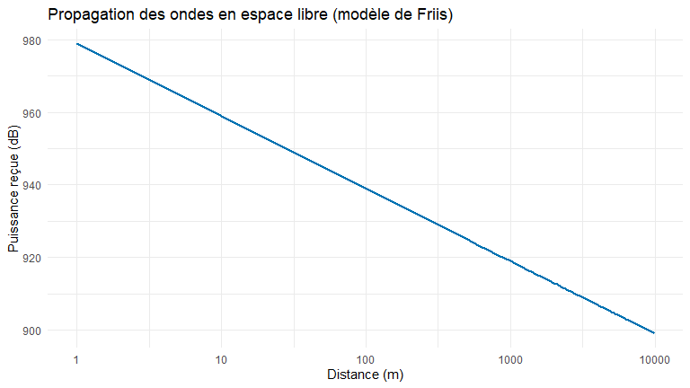
Simulation du modèle de Friis
Propagation des ondes en espace libre

